Slide 1
Приложение
к краткосрочному планированию
«Семь чудес Казахстана»
Урок: русского языка и литературы
в рамках обновления содержания среднего образования
Калуетова Галина Айтпаевна,
учитель русского языка и литературы
школы-лицей имени А.Букейханова г.Шахтинска с казахским языком обучения

Slide 2
Школа:
КГУ «Школа-лицей имени А.Букейханова акимата города Шахтинска»
Класс: 7 «А»
Раздел долгосрочного планирования:
Путешествие и достопримечательности
Тема урока: Семь чудес Казахстана
Цели обучения:
7.1.1.1 - понимать сообщение продолжительностью 3-5 минут, извлекая необходимую информацию и/или определяя последовательность событий;
7.1.4.1 - определять основную мысль текста, опираясь на содержание текста;
7.5.1.2 - выбирать и использовать соответствующий ситуации общения глагол совершенного и несовершенного вида в условном, изъявительном и повелительном наклонении.

Slide 3
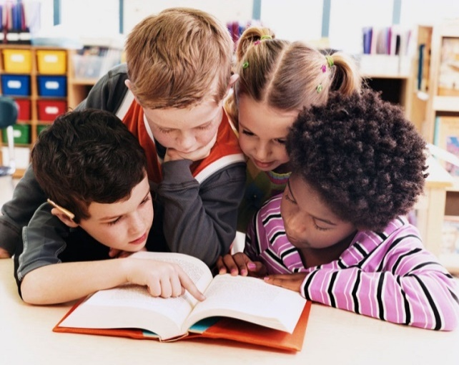
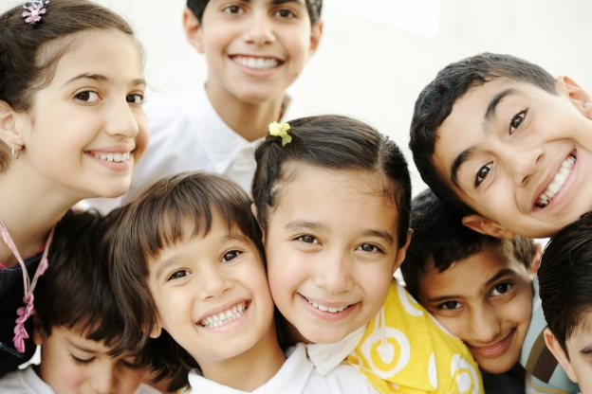
Цель урока:
Все учащиеся смогут:
определять основную мысль текста, опираясь на содержание;
передавать события, соблюдая последовательность;
выбирать и правильно использовать глаголы совершенного и несовершенного вида в условном, изъявительном и повелительном наклонении.
Большинство учащихся смогут:
устанавливать основную мысль текста, отвечая на вопросы;
сопоставлять предложения в тексте, соблюдая последовательность;
распознавать вид глагола по вопросу, наклонения - по значению.
Некоторые учащиеся смогут:
определять основную мысль текста по заголовку.
определять вид и наклонение глагола по вопросу и грамматическим признакам.

Slide 4
Воспитание ценностей:
Ключевая идея «Мәңгілік Ел» - Единство истории, культуры и языка.
Общечеловеческие ценности: ценности, основанные на любви и уважение к родному краю, к родной стране.
Ключевые слова и фразы: чудеса, символ, культура, петроглиф, находка, урочище, паломничество
Полезные фразы для диалога/ письма:
Почему «Золотой человек» не подвергся разграблению?
Определите вид и наклонение у глагола.
Вопросы для обсуждения:
Какие семь чудес Казахстана вы знаете? Какие исторические памятники Казахстана вы знаете?
Основные термины и словосочетания:
вид глагола, совершенный вид, несовершенный вид, наклонение глагола, изъявительное наклонение, условное наклонение, повелительное наклонение

Slide 5
Ход урока:
Организационный момент
Создание коллаборативной среды.
Учитель приветствует учащихся.
II. Актуализация знаний
Учитель задает вопрос: «Какие ассоциации возникают у вас, когда вы слышите «Семь чудес света?»»
Учащиеся получают задание - написать определение слово «чудеса».
III. Изучение нового материала
После того, как будет определена тема, учитель просит учащихся просмотреть видео.
https://youtu.be/7fW490e8r9A
Учитель просит учеников учащихся рассказать о том, что они поняли из сюжета, какие запомнили слова и словосочетания.
Работа с презентационным материалом.

Slide 6
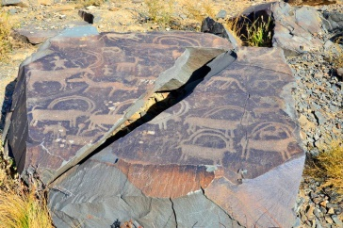
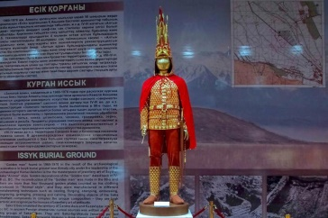
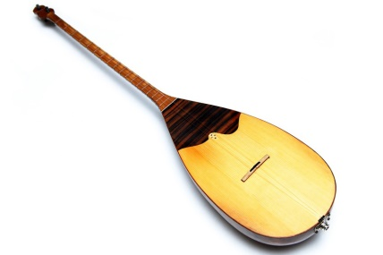
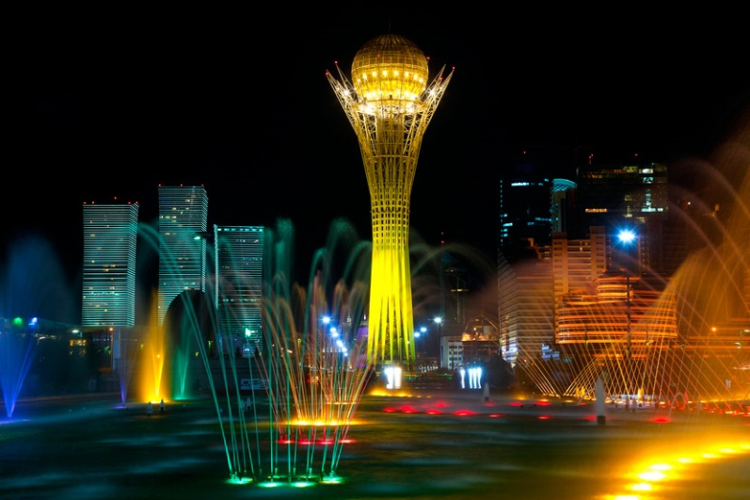
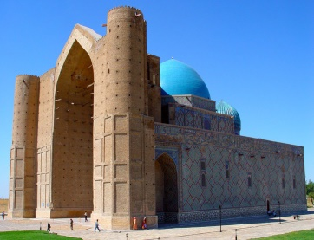
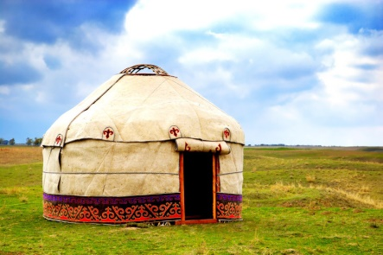
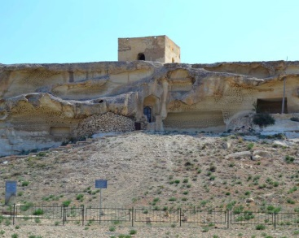
Семь чудес Казахстана.
В 2007 году группа казахстанских учёных определила 7 уникальных явлений культуры, сыгравших значительную роль в истории Казахстана. Национальными сокровищами признаны 7 объектов:
наскальные рисунки урочища Тамгалы,
археологическая находка «Золотой человек»,
музыкальный народный инструмент домбра,
казахская юрта,
- Мавзолей Ходжи Ахмеда Ясави,
наскальные мечети Мангистау,
монумент Байтерек.

Slide 7
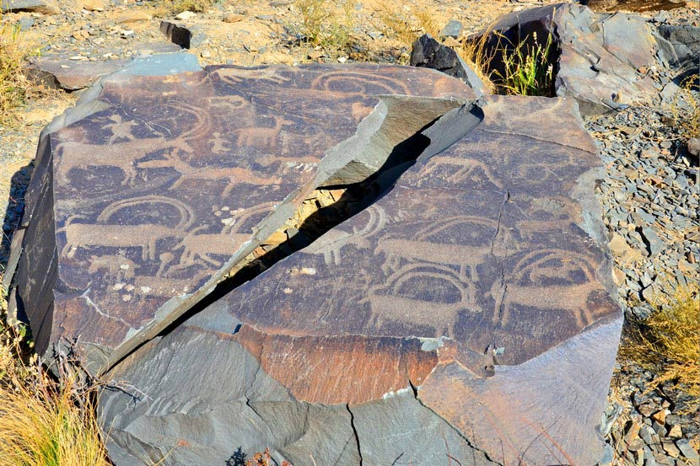
В 170 км от Алма-Аты, на берегу реки Или находится ущелье Тамгалы, стены которого испещрены наскальными рисунками. 4500 петроглифов изображают сцены охоты и шаманизма, языческих божеств и трёх Будд.Существует легенда о происхождении буддийских рисунков. Она гласит, что в X веке, когда буддисты отправились в поход в Семиречье и остановились на берегу реки Или, произошло землетрясение. На землю попадали большие куски скал, и как в сказке на глазах у героев возник мост. Буддисты расценили случившееся как божественный знак, и на отколовшемся куске скалы высекли три «портрета» Будды.

Slide 8
В 1969 году в ходе раскопок кургана Иссык были найдены останки сакского воина в золотом камзоле, украшенном фигурами зверей. Этот человек, являвшийся потомком видного сакского предводителя, предположительно жил в V — VI веках до н. э. и умер в возрасте 18 лет. Копия находки экспонируется в Государственном музее золота и драгоценных металлов в г. Астана. «Золотой человек» стал одним из национальных символов Казахстана, его изображение венчает монумент Независимости на Площади Республики Алма-Аты.

Slide 9
Домбра — народный музыкальный инструмент казахов. Во время раскопок близ города Аральска археологи нашли глиняную статую человека с домброй в руках. Находка датируется IIII — V веками до н.э. В Алматинской области, в местности Майтобе на наскальных рисунках увековечены танцующие люди и домбра. Эти изображения относятся к эпохе неолита. Существует несколько легенд о происхождении домбры. Одна из них гласит, что старший сын Чингисхана был убит на охоте раненым куланом. Отец, предчувствуя беду, пообещал отрубить голову тому, кто сообщит плохую весть о сыне. Никто не осмеливался рассказать Чингисхану правду, и лишь один певец сыграл на домбре песнь «О хромом кулане», из которой отец всё понял. Великий хан повелел отрубить певцу голову, но на что тот ответил: «Я ничего не говорил. Говорила моя домбра». И тогда Чингисхан казнил не старика, а домбру, вылив на её середину горячий свинец. Так на корпусе инструмента появилось отверстие.

Slide 10
Кочевой образ жизни казахов нашёл отражение в их традиционном жилище. Появившись в VIII — V веках до н.э., юрта не претерпела серьёзных изменений к настоящему времени. Жилище кочевников легко собирается и разбирается силами одной семьи в течение часа. Для казахов юрта служила моделью собственного микрокосмоса. Казах рождался в юрте отца, в наследство получал белую юрту, а когда человек умирал, над юртой поднимали траурное полотнище.

Slide 11
На юге Казахстана, в городе Туркестане находится Мавзолей Ходжи Ахмеда Ясави — одна из главных мусульманских святынь региона. Трёхкратное посещение мавзолея приравнивалось к паломничеству в Мекку. Мавзолей возведен в XIV веке Тамерланом на месте погребения суфийского поэта и проповедника Ходжа Ахмед Ясави. Мавзолейный комплекс состоит из дворцовых залов, мечетей, библиотеки, жилых и хозяйственных помещений. Включён ЮНЕСКО в список Всемирного наследия.

Slide 12
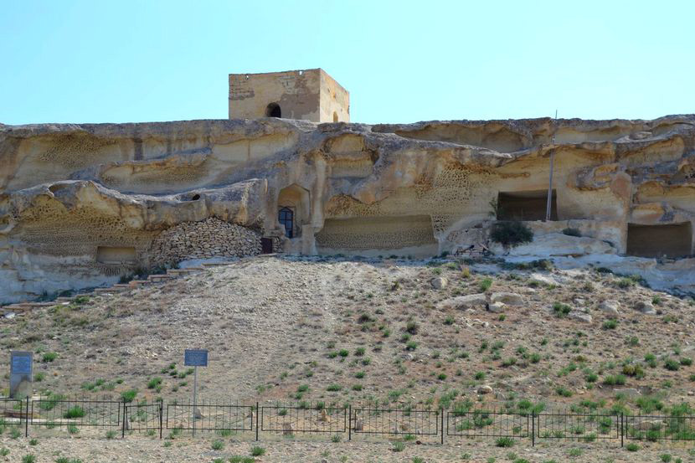
Здесь сохранилось множество вырубленных в скалах мечетей и подземных некрополей. Самый красивый из храмов Мангистау — Шакпак – Ата — высечен в каменном склоне и имеет форму латинского креста. Вход в некрополь выполнен в виде портальной арки, вблизи которой устроено несколько просторных ниш для захоронения умерших святых. Стены подземных сооружений испещрены суфийскими надписями о бренности этого мира и кратковременности жизни.

Slide 13
«Байтерек» представляет собой высокую металлическую конструкцию, символизирующую Дерево жизни. Каждый год в кроне дерева мифическая птица Самрук откладывает золотое яйцо, которое съедает дракон Айдахар, что олицетворяет вечную борьбу добра и зла. На вершине монумента установлен шар, который символически обозначает золотое яйцо. Монумент «Байтерек» — это символ независимого государства, сохранившего свои исторические корни, имеющего прочную основу и нацеленного на будущее процветание.

Slide 14
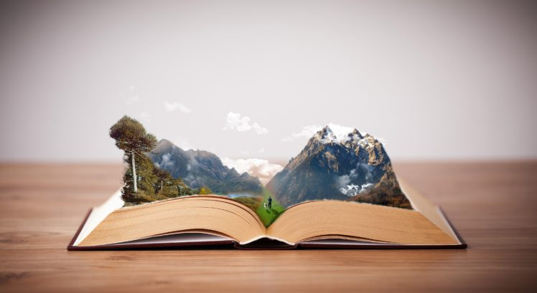
IV. Освоение изученного материала
После того, как организована работа в классе
по изучению нового материала предполагается
работа по тексту.
«Памятники прошлого – национальное достояние»
Чтение текста.
Послетекстовые задания.
Что вам известно о «Золотом человеке» из Иссыкского кургана?
Соответствует ли название данного текста его содержанию?
Подберите свой заголовок к тексту.
Выпишите глаголы, определяете вид и наклонение, используя справочный материал.
Составьте синквейн к слову «памятник».
ФО.Самооценивание «Знаковый символ» после выполнения заданий.
V. Рефлексия.
Прием «Верные и неверные утверждения» выявляет уровень усвоения полученной информации на данном уроке.
Учащиеся указывают верные (В) или неверные (Н) ответы
Рефлексия по уроку.
Учащиеся выбирают соответствующую фигуру и заклеивают ее в тетрадь.

Slide 15
Верные (В) или неверные (Н) ответы.
№ | Утверждение | Верное(В) V | Неверное (Н) V
1 | В Казахстане ученые определили 5 чудес.
2 | «Золотой человек» найден в Каскелене.
3 | Домбра входит в список семи чудес Казахстана.
4 | Высота Байтерека составляет 92 метра.
5 | Мавзолей Ходжи Ахмеда Ясави находится в Туркестане.

Slide 16
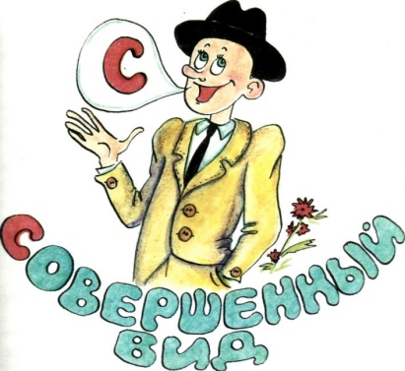
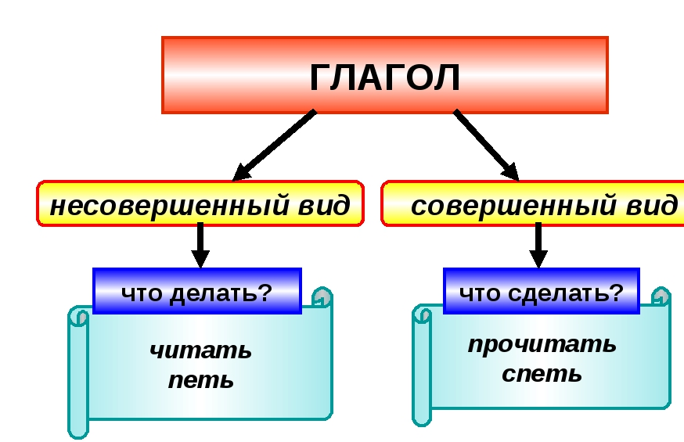
Справочный материал
«Вид глагола»
Законченное действие. Результат
Незаконченное действие. Раздумье.

Slide 17
Справочный материал
«Наклонение глагола»
изъявительное
условное
повелительное

Slide 18
Формативное оценивание: самооценивание.
«Знаковый символ»
«!» | выполнил без ошибок
«+» | допустил ошибку
«-» | не справился с работой

Slide 19
Рефлексия на конец урока.
«Знаковый символ»
 | Я удовлетворен уроком. Урок был полезен для меня. Я с пользой и хорошо работал на уроке. Я понимал все, о чем говорилось и что делалось на уроке.
 | Урок был интересен. Я принимал в нем участие. Урок был в определенной степени полезен для меня. Я отвечал с места, выполнил ряд заданий. Мне было на уроке достаточно комфортно.
 | Пользы от урока я получил мало. Я не очень понимал, о чем идет речь. Мне это не нужно. К ответу на уроке я был не готов.

Slide 20
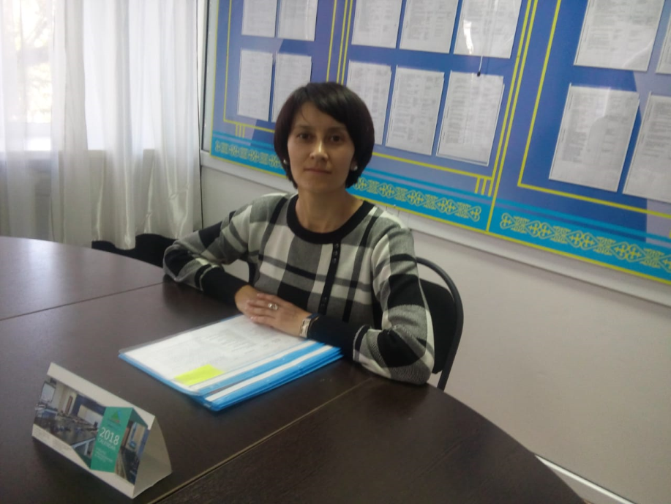
Спасибо за внимание
Сократ сказал, что «Все профессии от людей и только три от Бога: Педагог, Судья, Врач». Суть профессии учителя – любовь.
Любовь к детям, любовь к своему учебному предмету, любовь к жизни. Заканчивая свою презентацию, я хочу подчеркнуть, что для меня учитель – это не просто работа, для меня учитель – это особенный образ жизни, который я веду уже на протяжении 15 лет…

